Slide 1



Análisis de datos Distribuidora del Sur

Slide 2
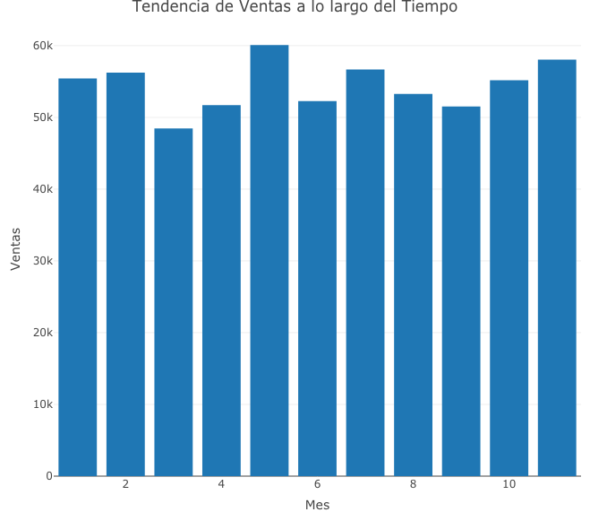
Ventas

Slide 3

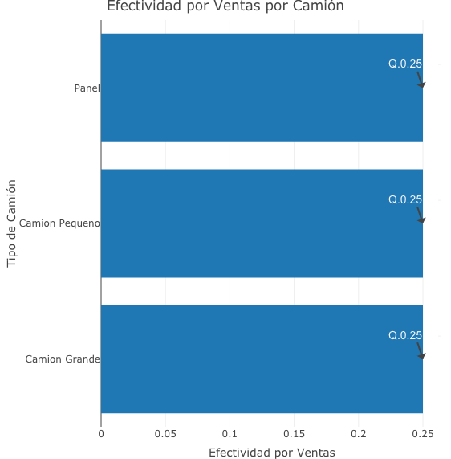
Las tarifas son justas?
z

Slide 4
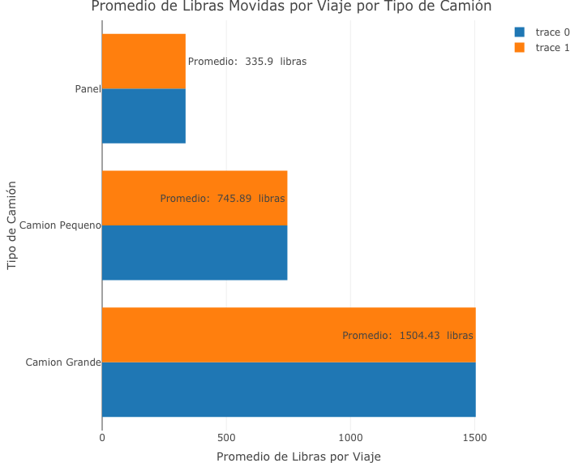
¿Qué camión es el más eficiente?

Slide 5
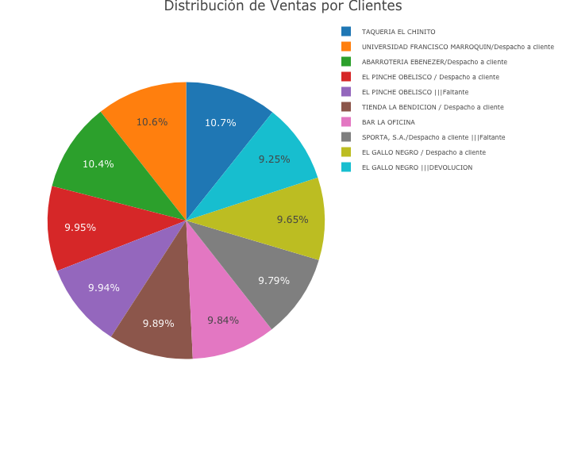
¿Qué clientes son los más importantes?

Slide 6
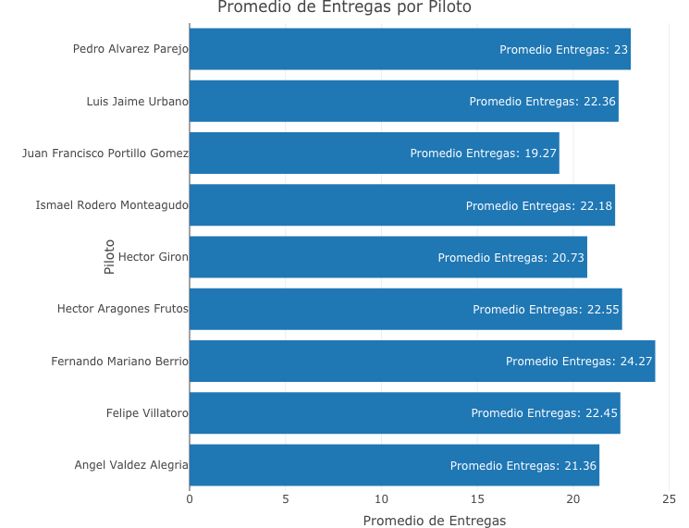
¿Debemos contratar más pilotos?

Slide 7
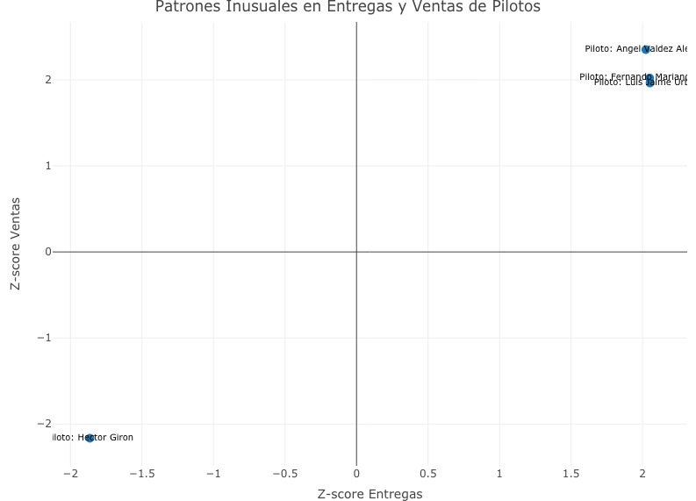
¿Nos están robando los pilotos?

